Slide 1
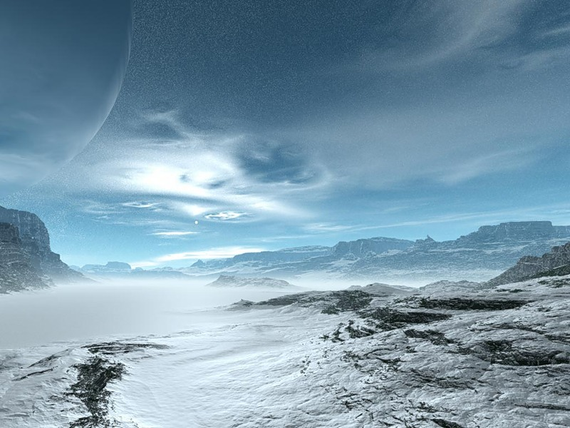
Занятие по курсу внеурочной деятельности «Учимся создавать проекты»
Учитель нач. классов: Беляева Людмила Николаевна
Педагог-психолог: Янис Татьяна Борисовна
МБОУ СОШ №27 г. Озерск

Slide 2
Тема

Slide 3
Тема:
Животные Арктики
в опасности

Slide 4
Угроза Страх Стресс

Slide 5
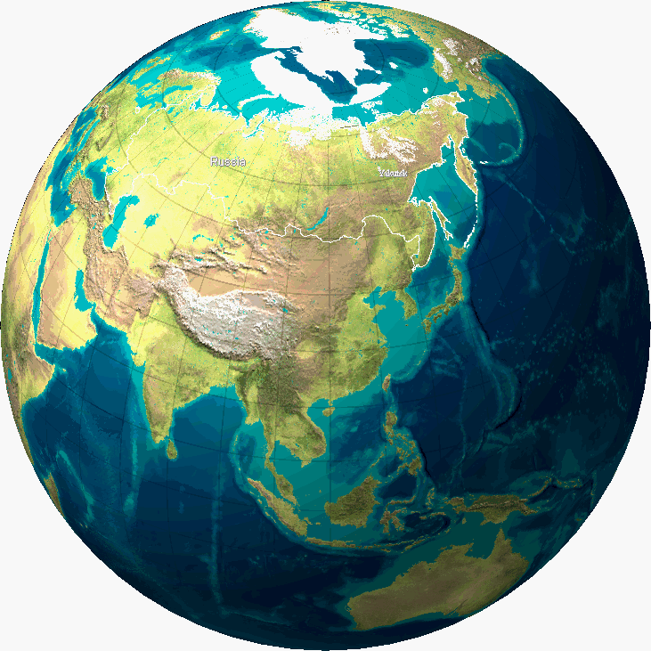
SOS

Slide 6
Кому нужна помощь?
Что нужно сделать?
Чем помочь?

Slide 7
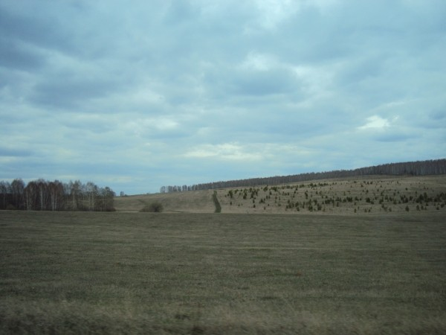

Slide 8
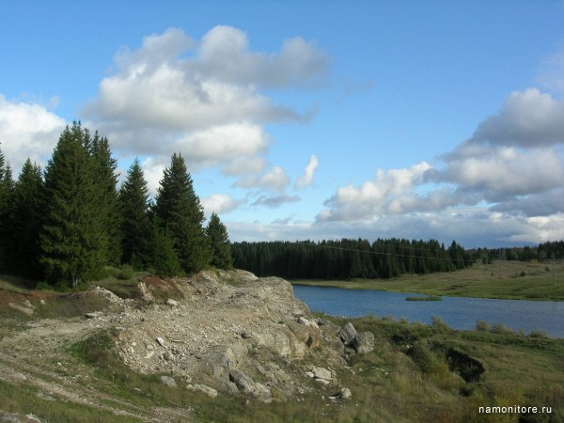

Slide 9
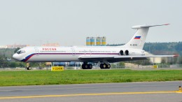

Slide 10
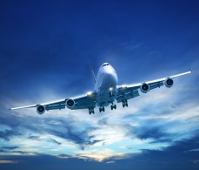

Slide 11
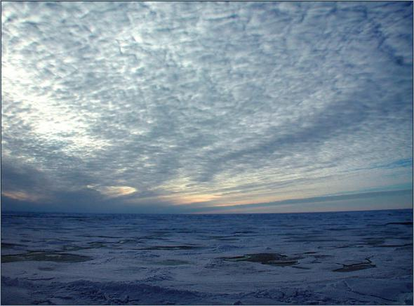
АРКТИКА – центральная часть Северного Ледовитого океана с островами.

Slide 12
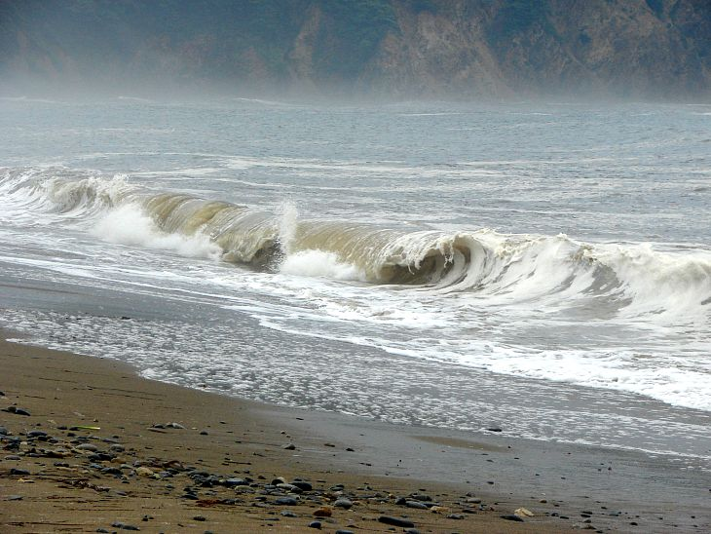
Холодные порывистые ветры гуляют по безмолвным снежным просторам. Здесь долгая и холодная зима и короткое холодное лето.

Slide 13
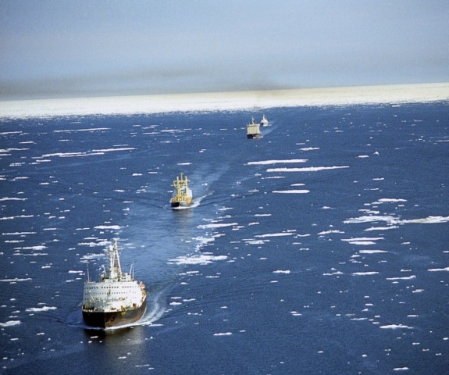
Проложен северный морской путь, так идут караваны судов.

Slide 14
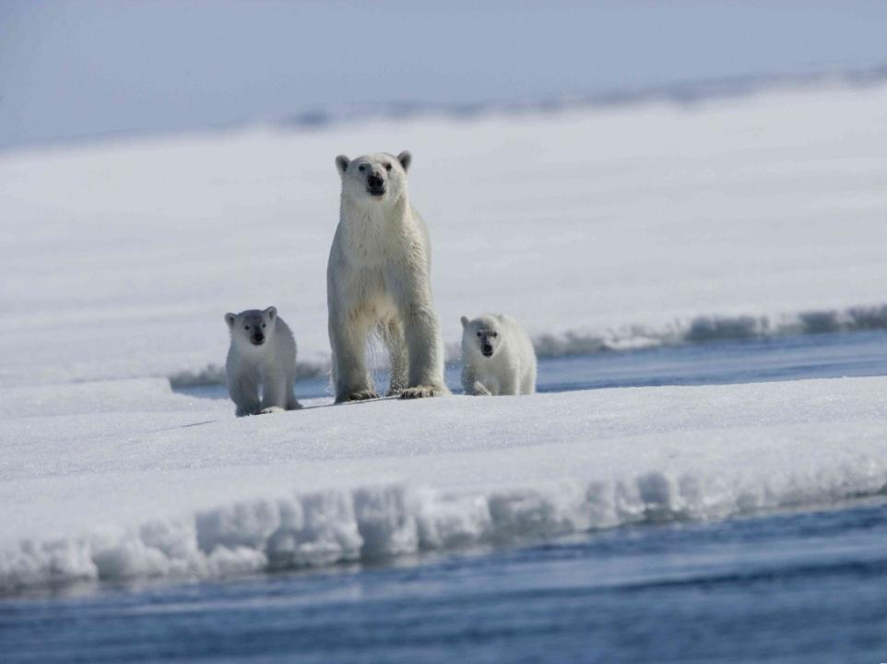
Великан Арктики – белый медведь.
Полярные медведи – самые сильные и крупные животные Арктики.

Slide 15
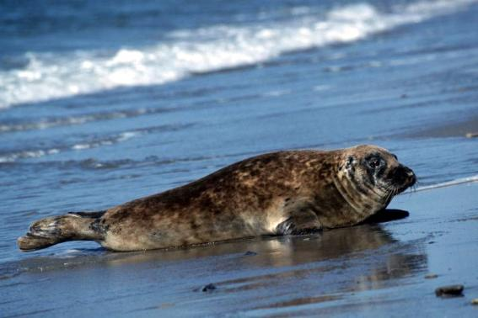
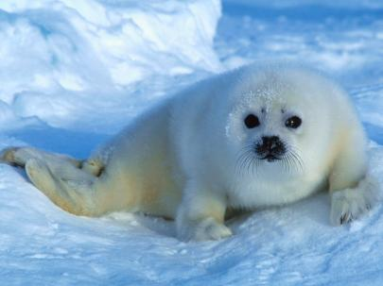
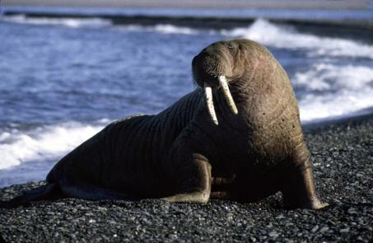
Моржам и тюленям, живущим в Арктике, не даёт замёрзнуть толстый слой подкожного жира.

Slide 16
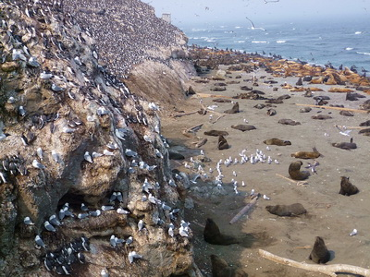
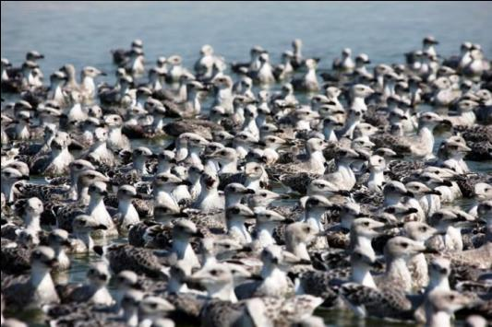
На скалистых берегах – птичьи базары,
здесь гнездится множество морских птиц: кайры, тупики, чайки и гаги.

Slide 17
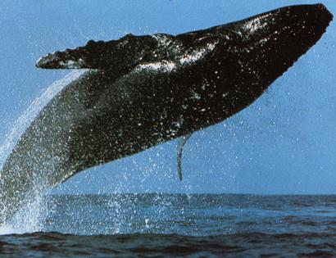
В водах северных морей, где проходят тёплые течения, обитает великолепное животное – гренландский кит.

Slide 18
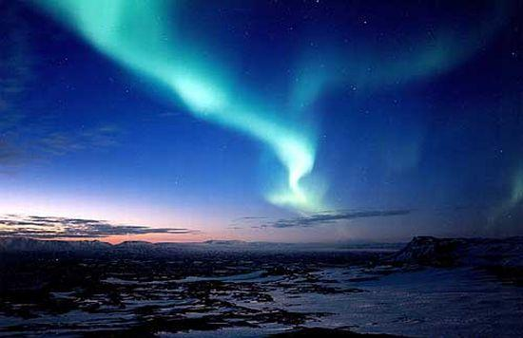
Что за чудо-чудеса:
Загорелись небеса!
Ой, горит-пылает пламя
Над сверкающими льдами!
Кто зажёг огонь чудесный,
Золотой костёр небесный?
Никого за тучей нет.
Это с неба льётся свет.
СЕВЕРОЕ СИЯНИЕ

Slide 19
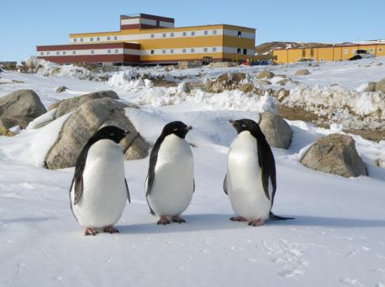
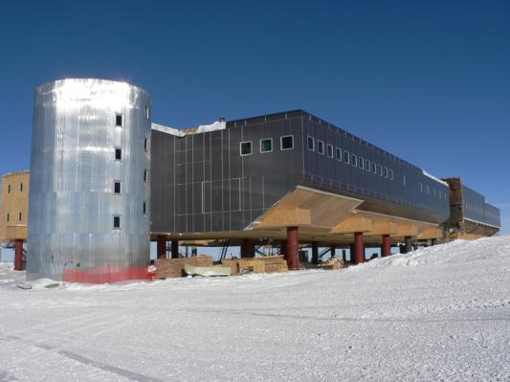
На островах и во льдах Северного Ледовитого океана работают научные станции.

Slide 20
Кому нужна помощь?
Что нужно сделать?
Чем помочь?

Slide 23
Спасибо за работу

